Slide 1

Introduction
Comment établir et gérer une relation entre deux classes en Java de manière efficace ?

Slide 2
Comprendre les classes en JAVA
Hiérarchie Clé
Encapsulation
Abstraction
-Relation entre classe parents et enfants
-Relation entre attributs et méthodes héritées
-Regrouper les données et les méthodes
-Masquer les détails de l’implémentation
-Masquer les détails
-Mieux se concentrer sur la partie pertinente

Slide 3
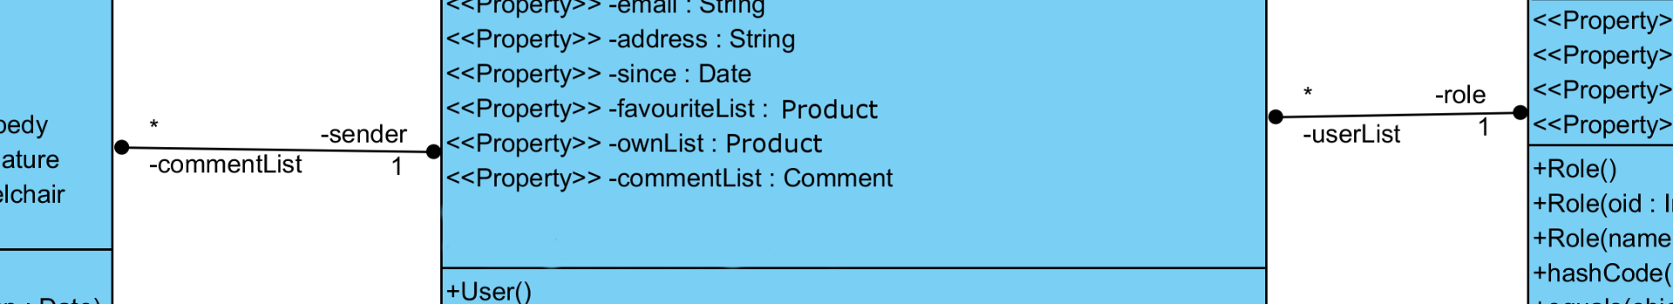
Les relations entre les classes
1
Association
2
Agrégation
3
Composition
- Relation presque inexistante entre 2 classes
-Relation faible entre 2 classes
-Relation à sens unique d’une classe à l’autre
-Relation forte mais mais que en un seul sens
-Relation à double sens, l’un à besoin de l’autre
-Relation forte pour les 2 classes
1

Slide 4
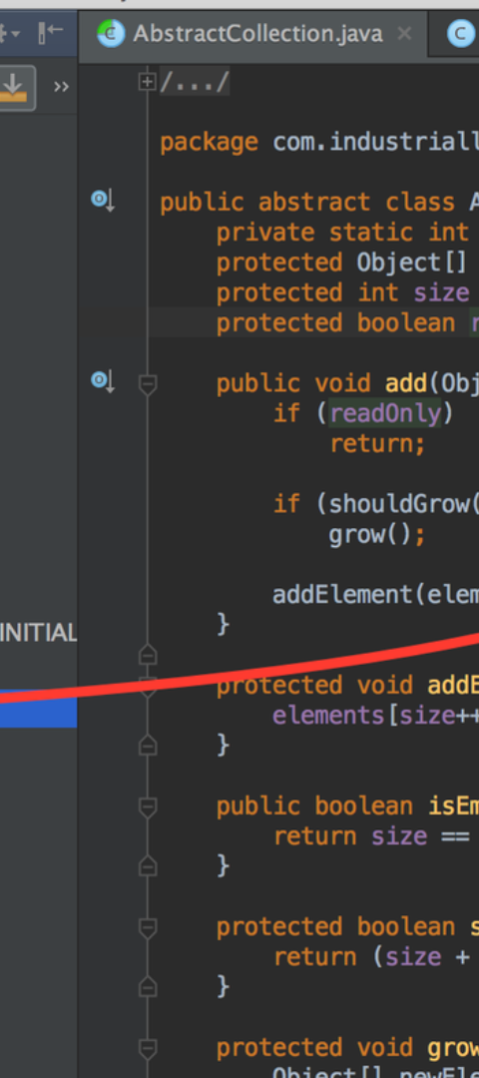



Les différents types de relations
Dépendance
Une classe qui est connectée à une autre sans une relation forte.
Héritage
Permet à une classe d’hériter des propriétés et méthodes d’une autre classe.
Référence
Une classe qui contient une référence à une autre classe.

Slide 5
Les bonnes pratiques pour établir une relation efficace
Respect des Principes SOLIDE
Clarté du Code
Communication Efficace
-facile à comprendre
-peu d’information à prendre en compte
-relation flexible
-relation simpliste
-essentiel pour la compréhension

Slide 6
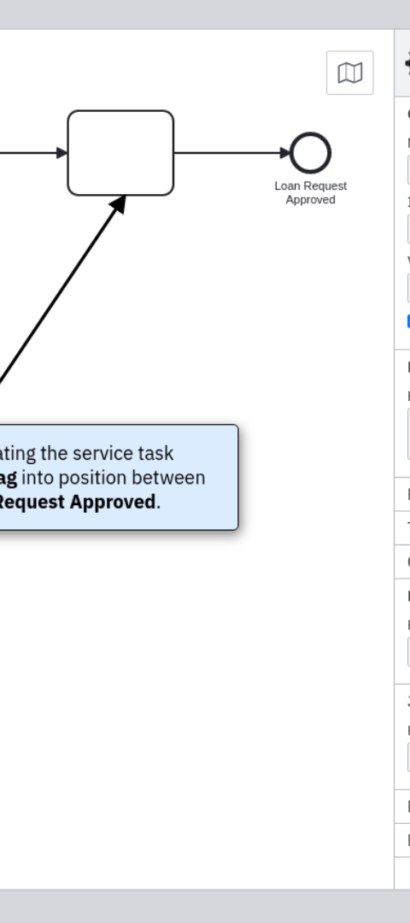
Gérer la relation entre les classes
1
Établir la Relation
Gérer les dépendances et les interactions entre les classes.
2
Implémenter la Relation
Après la relation établie, implémentation et communication entre les classes.
3
Tester la Relation
Tester la logique de la relation pour éviter des erreurs de compréhension.

Slide 7
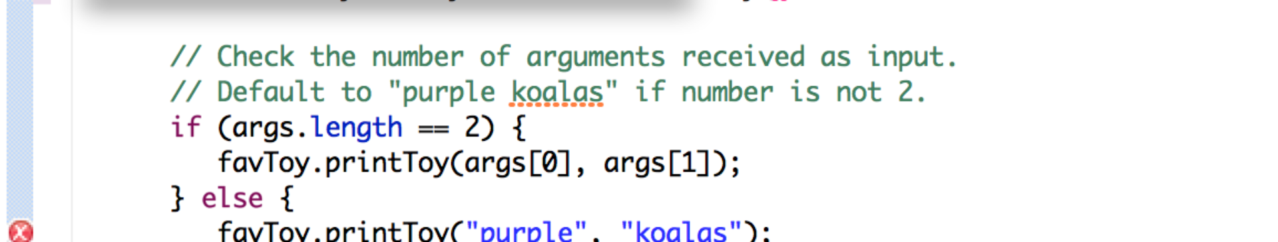
Les erreurs courantes à éviter
1
Accouplement Excessif
2
Manque d'Abstraction
3
Relation Cyclique
-Boucles infinies
-impactant négativement les performances.
-Code fragile
-Difficile à maintenir.
-Relations rigides
-Difficiles à modifier.

Slide 8
Conclusion
1
2
3
Optimisation
Flexibilité
Modularité

